Slide 1
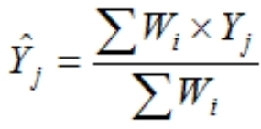
規則表
X2
X1
Vs
S
M
L
VL
Vs
D4
D3
D1
D3
D4
S
D4
D5
D5
D1
D1
單擊點
M
D1
D2
D
D2
D1
D1
D2
D3
D4
D5
L
D5
D1
D3
D4
D3
VL
D5
D1
D4
D2
D4
0
0.25
0.5
0.75
1

